Slide 1
Xây dựng web thống kê và tra cứu các đặc trưng ngôn ngữ từ kho ngữ liệu

Slide 2
Chào mọi người!
Em tên là:
Võ Văn Quốc Huy - 18127113
Lê Ngọc Tuấn - 18127245

Slide 3
Our process is easy
first
second
last

Slide 4
Ngữ liệu là gì???
Chúng ta cần hiểu thế nào là ngữ liệu?

Slide 5
Ngữ liệu – (text corpus) là một tập hợp lớn các văn bản có cấu trúc (thông thường được lưu giữ dạng điện toán và đã xử lý)

Slide 6
Ngữ liệu gồm có gì?
Chứa văn bản viết bằng một ngôn ngữ duy nhất (monolingual corpus)
Chứa dữ liệu văn bản bằng nhiều ngôn ngữ (multilingual corpus)

Slide 7
Ứng dụng và ý nghĩa
Hiểu đặc trưng của từ vựng và ngữ pháp
Hiểu về cách mà ngôn ngữ được sử dụng trong cuộc sống, giúp chúng ta trả lời các câu hỏi như:
Những từ và cụm từ xuất hiện nhiều nhất trong tiếng Việt
Những trạng từ được sử dụng phổ biến
Cách kết hợp từ trong tiếng Việt
Những cặp từ thường hay đi kèm với nhau.
Notes:
Nếu chúng ta có các công cụ khai thác kho ngữ liệu, thì gánh nặng việc biên soạn từ điển, nghiên cứu về ngôn ngữ sẽ giảm đi rất nhiều

Slide 8
Ứng dụng và ý nghĩa
Ý nghĩa quan trọng cho những người đang muốn tìm hiểu về ngôn ngữ đó. Muốn học tập và sử dụng ngôn ngữ mà họ muốn một cách chính xác nhất.
Giúp tìm các từ, cụm từ, thẻ, tài liệu, kiểu văn bản hoặc cấu trúc ngữ liệu và hiển thị kết quả trong ngữ cảnh ở dạng phù hợp.
Sự phù hợp có thể được sắp xếp, lọc, đếm và xử lý thêm để thu được kết quả mong muốn.
Notes:
Sự phù hợp có thể được sắp xếp, lọc, đếm và xử lý thêm để thu được kết quả mong muốn. Mặc dù là công cụ mạnh mẽ nhất, sự phù hợp được sử dụng với kho ngữ liệu lớn có thể tìm thấy nhiều kết quả đến nỗi việc phân tích và diễn giải chúng có thể tẻ nhạt.

Slide 9
Các nghiên cứu trên thế giới liên quan
Một số sản phẩm rất nổi bật trong lĩnh vực:
Sketch Engine.
Sketch Engine là công cụ để khai thác kho ngữ liệu nhiều ngôn ngữ
Sketch Engine được sử dụng rộng rãi bởi các nhà ngôn ngữ học, nhà từ điển học, dịch giả, sinh viên và giáo viên.
Notes:
Đây là lựa chọn hàng đầu cho các nhà xuất bản, trường đại học, cơ quan dịch thuật và học viện ngôn ngữ quốc gia trên toàn thế giới.
Công cụ này có thể thực hiện tra cứu từ (theo ngữ cảnh), danh sách các từ, phiên dịch, trích xuất thuật ngữ, phân tích thông kê kho ngữ liệu, xu hướng sử dụng ngôn ngữ

Slide 10
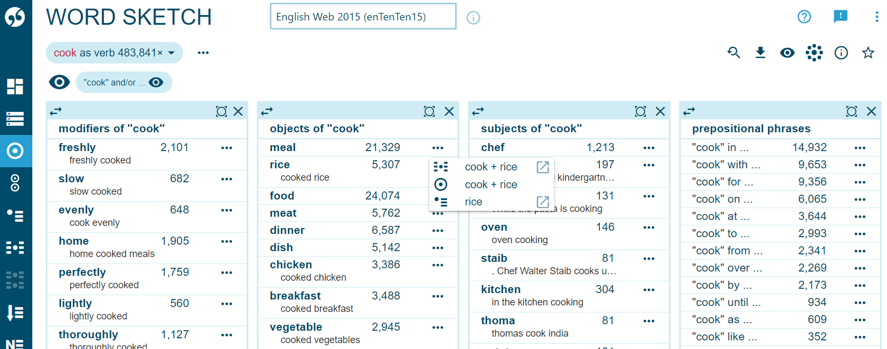

Slide 11
Các nghiên cứu trên thế giới liên quan
Một số sản phẩm rất nổi bật trong lĩnh vực:
AntConc
AntConc là công cụ để khai thác kho ngữ liệu từ những tập tin mà chúng ta sẵn có
AntConc được sử dụng để tìm kiếm sự xuất hiện của từ có trong tập ngữ liệu của chúng ta.
Notes:
Dựa vào đoạn văn bản ta đưa vào, các tệp file

Slide 12
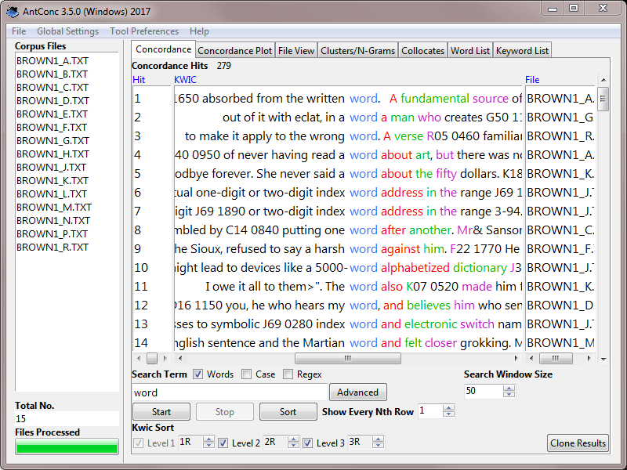

Slide 13
Các nghiên cứu trên thế giới liên quan
Một số sản phẩm rất nổi bật trong lĩnh vực:
Voyant tools
Voyant tools là công cụ để nghiên cứu các văn bản bạn tìm thấy trên web hoặc các văn bản mà bạn đã chỉnh sửa cẩn thận và có trên máy tính của mình.
Voyant tools được sử dụng để tìm kiếm sự xuất hiện của từ có trong tập ngữ liệu của chúng ta, phân tích và đánh giá.
Notes:
Phân tích đánh giá, vẽ phác biểu đồ thể hiện sự phổ biến của từ trong tập ngữ liệu nhập vào.

Slide 14
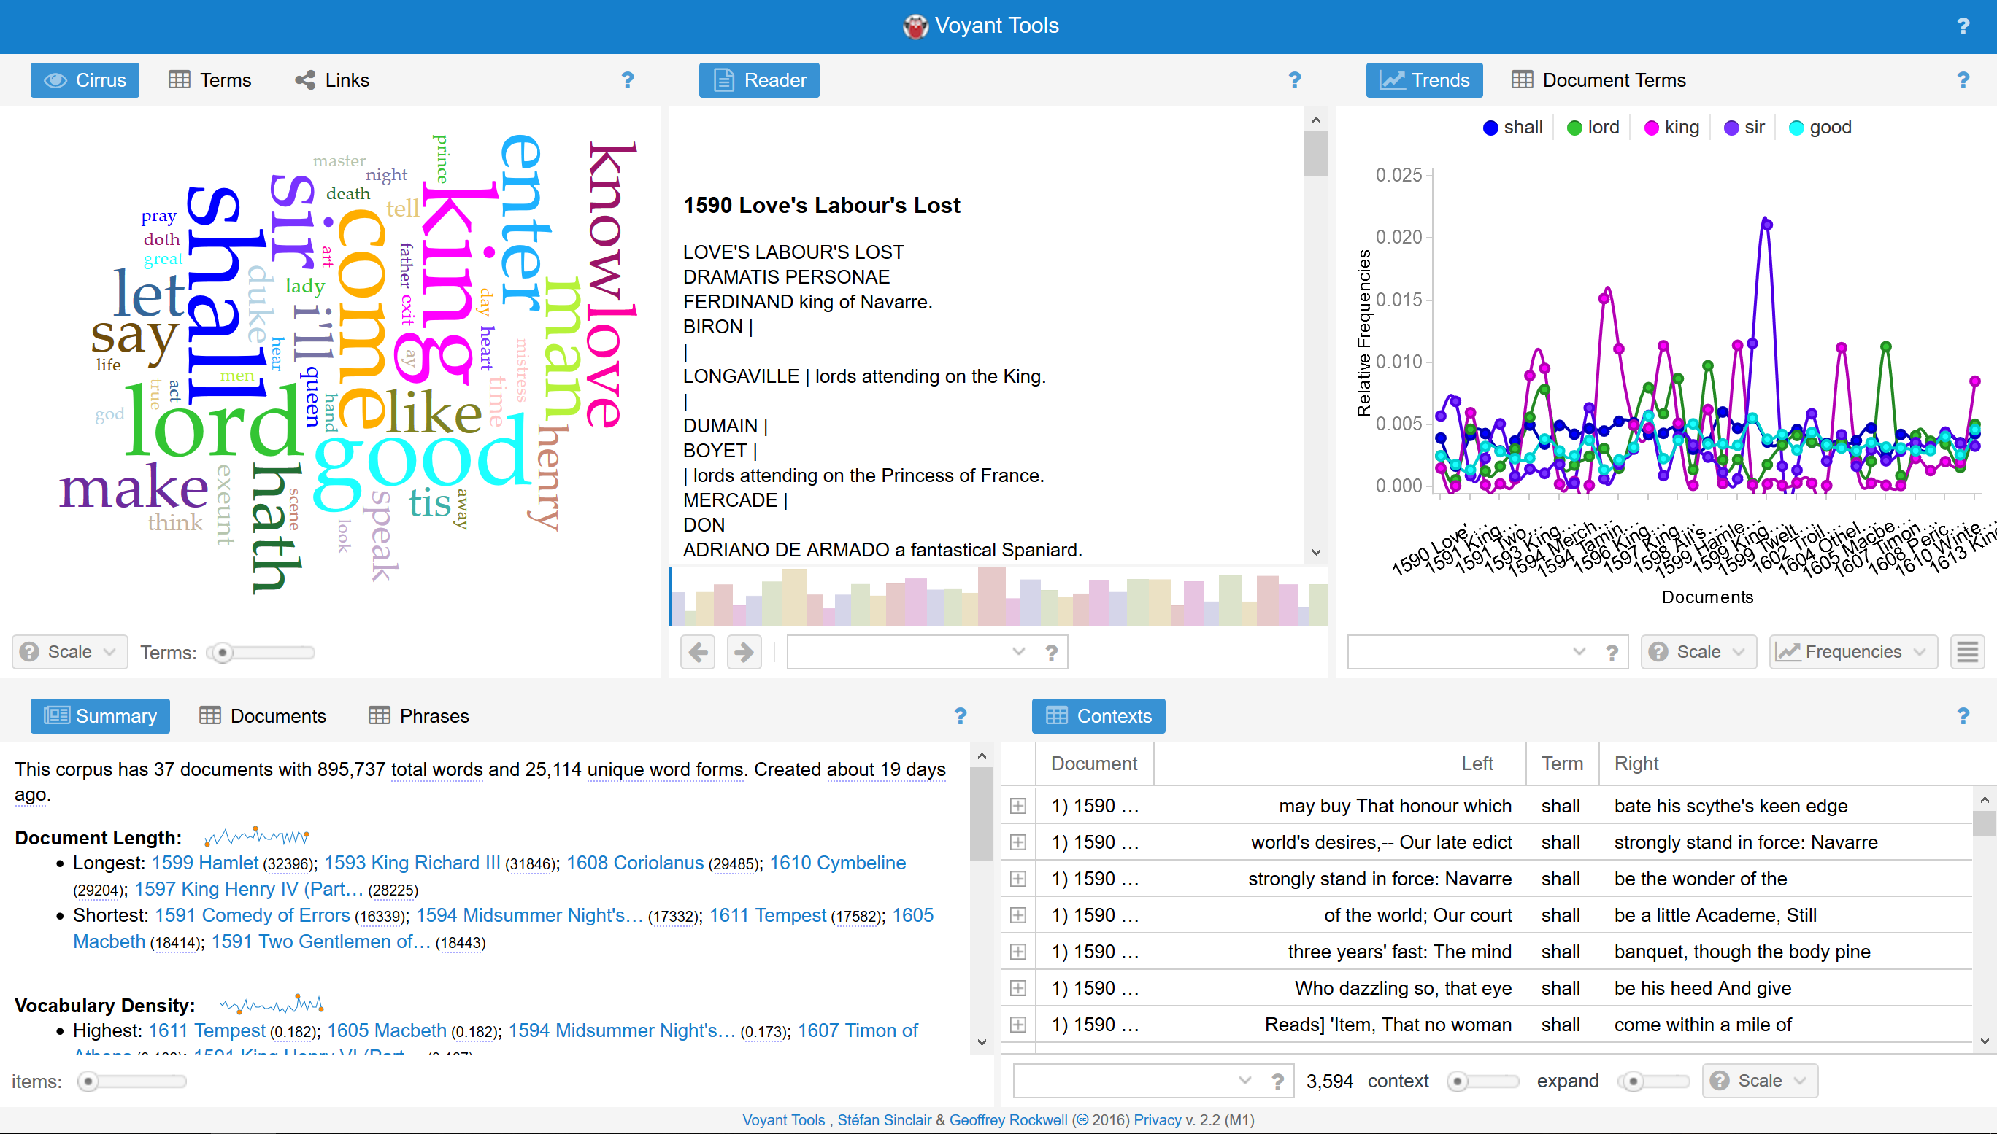

Slide 15
Mục tiêu và tình hình đồ án

Slide 16
Mục tiêu đặt ra (tra cứu)
Chuẩn bị kho ngữ liệu với kích thước phù hợp.
Tiền xử lí kho ngữ liệu
Viết web tra cứu (tra theo từ, tiếng, từ loại, loại thực thể)
Hiện kết quả tương ứng với tần suất xuất hiện và số lần xuất hiện
Hiện những từ tương đồng với từ đó
Notes:
Chuẩn bị kho ngữ liệu với kích thước phù hợp. Ngữ liệu mà nhóm đã thực hiện viết tool web scrappy trên báo điện tử vn-express, hiện tại có 12k dòng đa dạng chủ để
Tiền xử lí (viết dưới dạng module có thể chứa nhiều trạng thái của ngữ liệu)
Chuẩn hoá bảng mã, dấu kí tự
Loại bỏ tag, kí tự đặc biệt
Tách câu, tách từ, loại bỏ stopwords (underthesea tách từ dựa trên mô hình CRF – trường đk ngẫu nhiên, một dạng của Mô hình xác suất thường được áp dụng cho Dự đoán cấu trúc trong Nhận diện mẫu và Học máy)
Gán từ loại POS (underthesea, họ dung mô hình LTSM)
Gán định danh tên thực thể (CRF)
Viết web bằng thư viện Dash Plotly – mã nguồn mở, code hoàn toàn bằng python, thích hợp cho data science, biểu đồ vẽ nên có thể tương tác được
Từ tương đồng là sử dụng mô hình Word2Vec skip-gram (api genism) để trả kết quả biểu diễn đặc trưng của từ dưới dạng vector, sau đó tìm từ tương đồng bằng cosine similarity cho kết quả

Slide 17
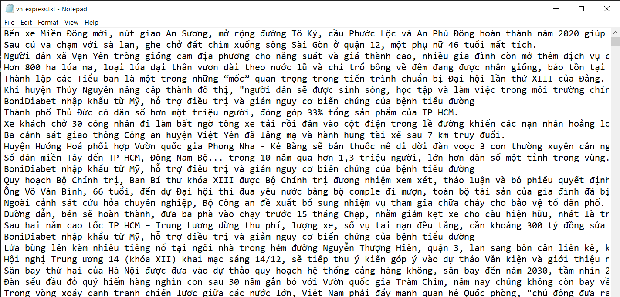
Hình ảnh kho ngữ liệu nhóm tìm được
Notes:
Trên thẻ description của các topic trên vn express (12k dòng), có thể lấy thêm

Slide 18
Mục tiêu đặt ra (thống kê)
Thống kê trên toàn bộ ngữ liệu:
Số câu, số từ, số tiếng
Phân phối độ dài câu theo từ, tiếng
Trung bình số tiếng tạo nên 1 câu
Top 10 từ xuất hiện nhiều nhất
Top 10 từ xếp hạng theo từ loại
…
Notes:
Thống kê này do tìm đc hơi ít tài liệu nên sẽ chỉ thống kê những thông số quan trọng của kho ngữ liệu

Slide 19
Tiến độ
Hoàn thành phần tiền xử lí
Web tra cứu: 60%
Thống kê: 70%
Notes:
Web tra cứu đã xong các hàm cơ bản, chỉ cần đẩy lên web

Slide 20
DEMO

Slide 21
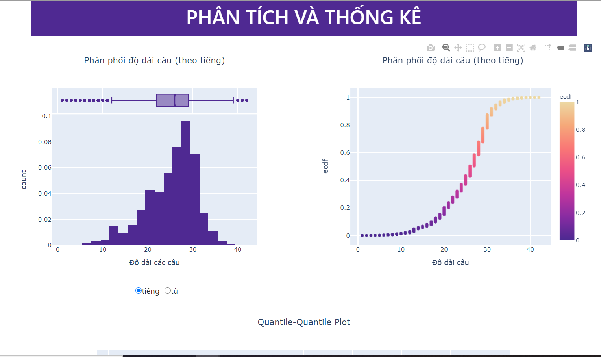

Slide 22
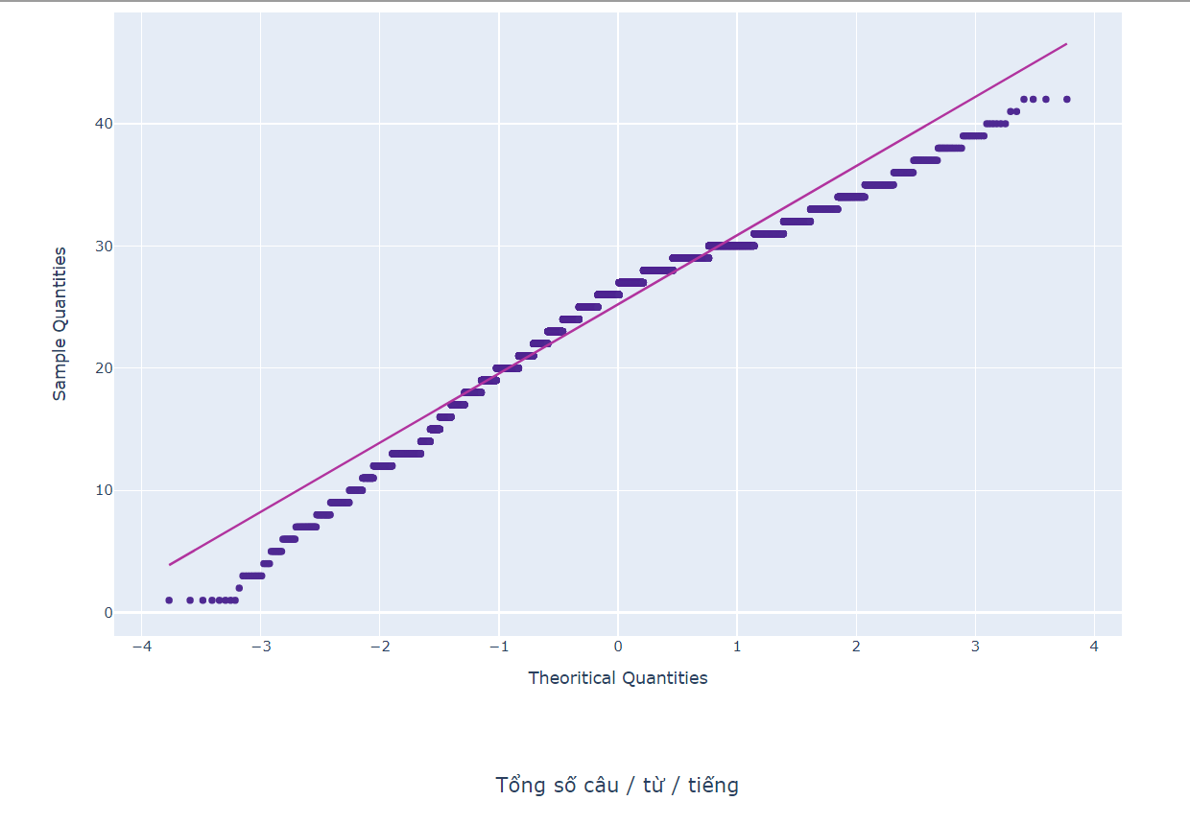

Slide 23
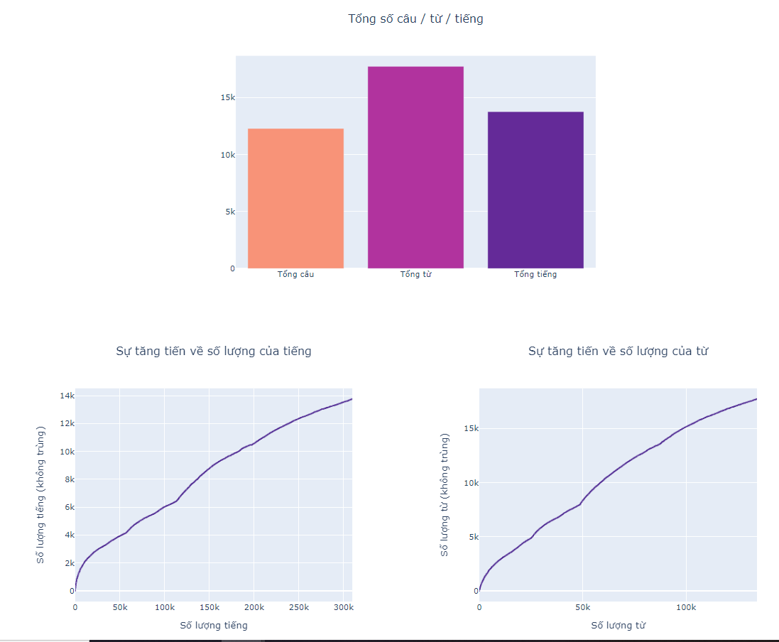

Slide 24
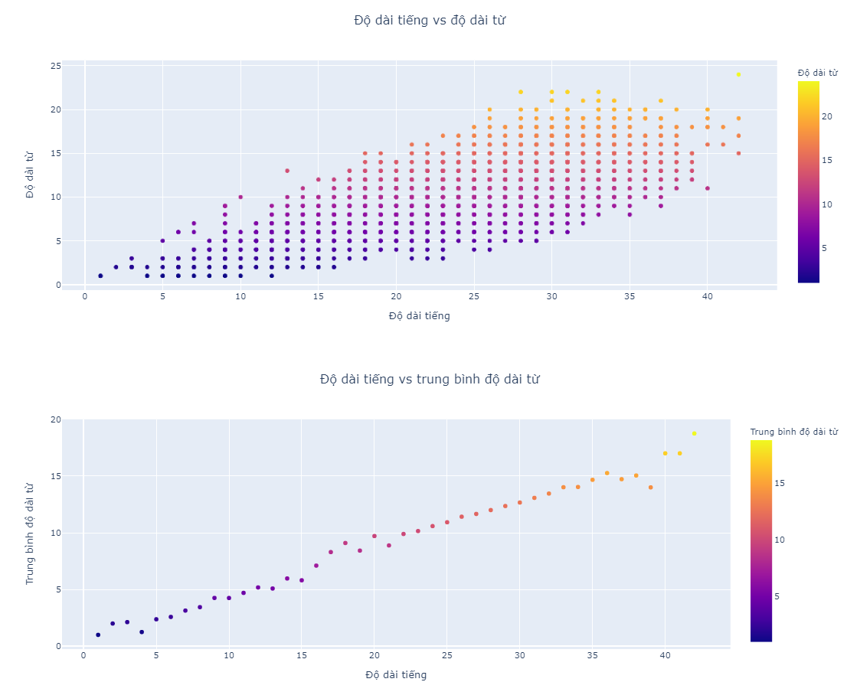

Slide 25
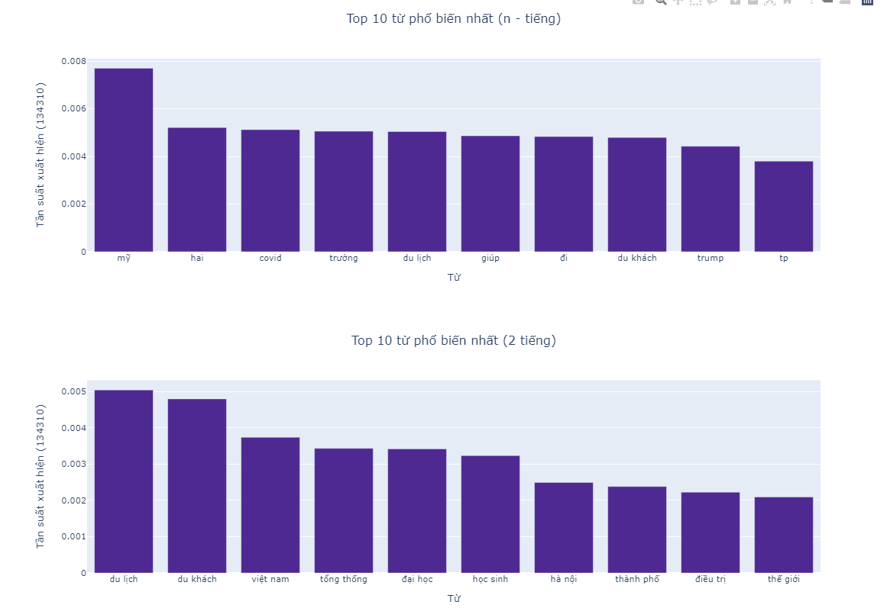

Slide 26
THANKS!
Any questions?
You can find me at
18127245@student.hcmus.edu.vn
https://github.com/Tuan-Lee-23

Slide 27
Credits
Special thanks to all the people who made and released these awesome resources for free:
Presentation template by SlidesCarnival
Photographs by Unsplash

Slide 28
SlidesCarnival icons are editable shapes.
This means that you can:
Resize them without losing quality.
Change fill color and opacity.
Isn’t that nice? :)
Examples:

